Slide 1
Python for Data Analysis
Devoir maison : prédiction du temps avant résolution de tickets d’incidents

Slide 2
Description du problème
On cherche à prédire la durée entre la création d’un ticket et sa résolution.

Slide 3
Description du jeu de données
Le jeu de données provient du UC Irvine Machine Learning Repository
Il contient les logs d’un système de gestion de tickets
Il contient 141 712 lignes et 36 colonnes
Une description est fournie pour chaque colonne

Slide 4
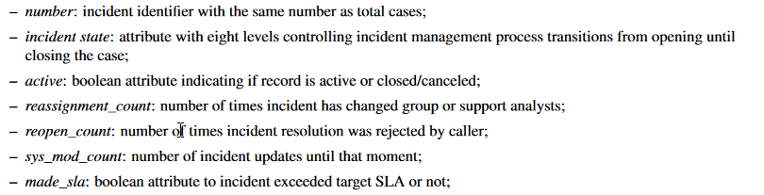
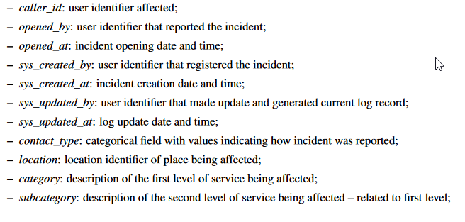
Description des colonnes

Slide 5
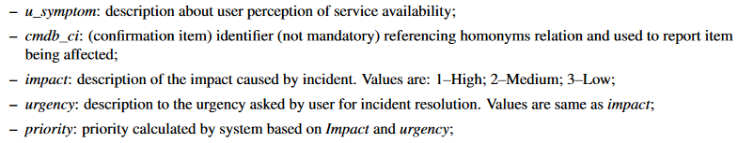
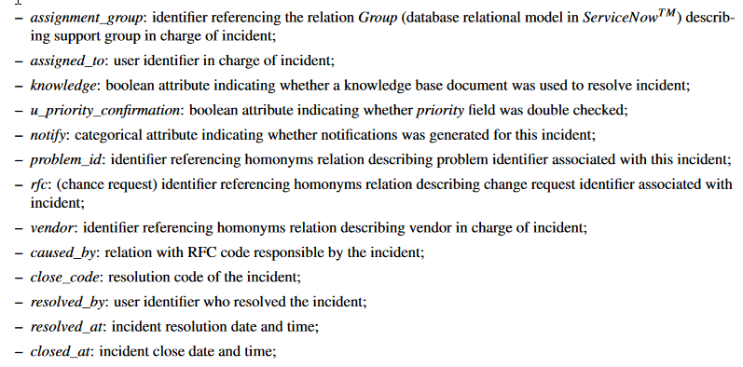
Description des colonnes

Slide 6
Analyse et transformation du jeu de données
Le jeu de données contient des logs : une ligne correspond donc à une mise à jour d’un ticket. Il existe donc plusieurs lignes pour un même ticket.
La description des colonnes nous indique que la colonne « priority » est calculée à partir des colonnes « impact » et « urgency ». On décide donc de ne garder que « priority » et de supprimer les deux autres.
On transforme la colonne « priority » de type object en colonne de type int en conservant bien l’ordre des différentes valeurs.
Pour la colonne « notify », il existe deux valeurs possibles qui peuvent correspondre à des valeurs booléennes. On les transforme donc dans ce sens.
Cinq colonnes contient plus de 98% de valeurs inconnus (« vendor », « cmdb_ci », « problem_id », « rfc », « caused_by »), on décide de les supprimer.

Slide 7
Analyse et transformation du jeu de données
La valeur que l’on cherche à prédire correspond à la différence entre « resolved_at » et « opened_at », qui représentent des dates. On crée donc une nouvelle colonne, « delta », correspondant à cette différence (en secondes).
La colonne « contact_type »
5 valeurs possibles mais 98 % des entrées sont égales à « Phone »
En calculant la moyenne de delta pour chaque type de contact, on remarque que pour « Self-Service » par exemple, la durée moyenne avant résolution est supérieure à celle de « Phone ».
On décide de garder tout de même la colonne bien qu’elle soit déséquilibrée puisque ce déséquilibre représente peut-être une réalité à prendre ne compte ?

Slide 8
Analyse et transformation du jeu de données
La plupart des colonnes sont de type object (ce sont des chaînes de caractères).
Afin de pouvoir être traitées par nos modèles, il faut préalablement les encoder (comme pour « priority » et « notify »).
Dans un premier temps, on a tenté de réaliser un one-hot encoding sur l’ensemble de ces colonnes object puisque, contrairement à la colonne « priority », il n’existe pas de relation d’ordre entre les différentes valeurs possibles.
Le jeu de données passe alors de 36 colonnes à plus de 6 000 colonnes. Une fois passé dans un modèle de régression linéaire, on ressort avec un score nul. N’arrivant pas à expliquer ce résultat et le dataset étant devenu très lourd (temps de traitement très long), on décide de ne dummifier que la colonne « contact_type » et d’encoder les autres en utilisant un LabelEncoder.
L’inconvénient du LabelEncoder est qu’il va transformer les différentes chaînes en valeurs numériques et qu’il peut induire une relation d’ordre entre celles-ci, relation d’ordre qui n’existe pas en réalité. On décide de tout de même prendre ce risque.

Slide 9
Analyse et transformation du jeu de données
Il aurait pu être intéressant de calculer la durée pendant laquelle un ticket est en mode « Awaiting XXX ».
Une fonction a commencé à être développée dans ce sens mais elle a été abandonnée puisque trop gourmandes en ressources et surtout compliquée à développer. Il faut réussir à repérer les changements de status, en sachant qu’il peut y avoir plusieurs entrées de log pour un même statut si d’autres infos ont été modifées.

Slide 10
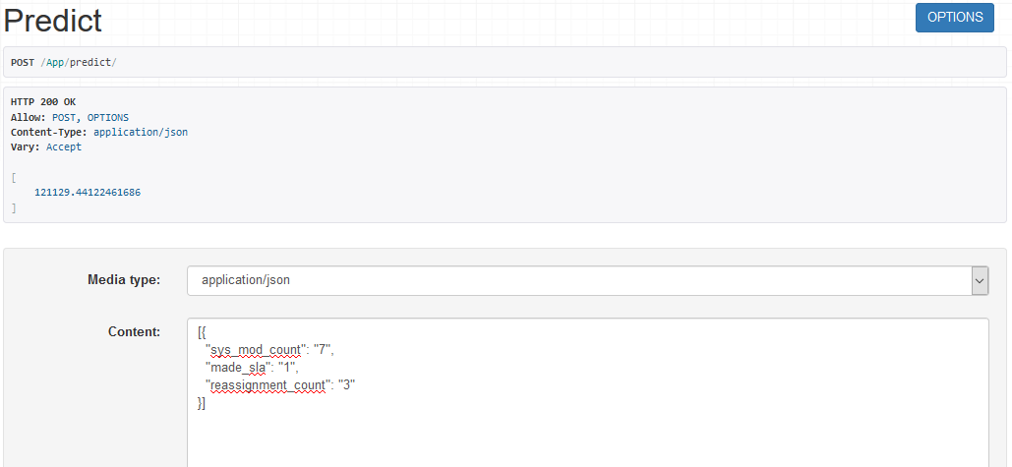
API Django
Afin de simplifier l’utilisation de l’API, on a généré un modèle basé sur les features les plus importantes d’un précédent modèle.

